Slide 1
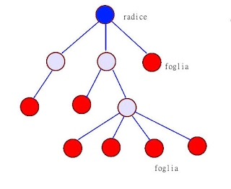
STRUTTURA AD ALBERO

Slide 2
Nel sistema operativo Windows i programmi sono visualizzati secondo una struttura ad albero, dove ogni nodo si chiama cartella.
A sua volta una cartella può contenere sottocartelle e programmi (file)

Slide 3
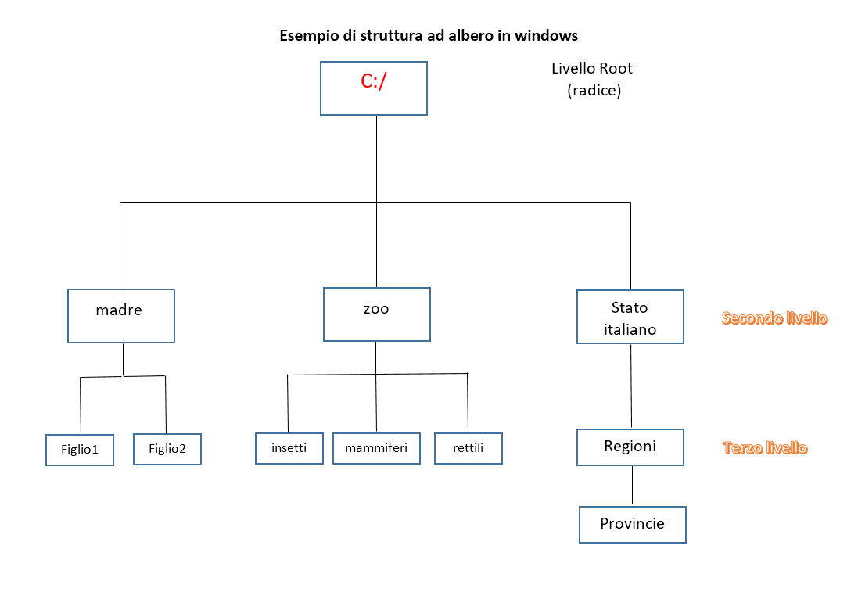

Slide 4
Il percorso o PATH
Per poter arrivare in una cartella nella struttura ad albero bisogna muoversi attraverso un percorso detto PATH
Il simbolo che separa una cartella da un’altra è lo slash
/
Esempio di percorso: c:/stagioni/inverno/LaNeve.doc
La neve.doc si trova nella cartella inverno che appartiene alla cartella stagioni, che si trova sul disco c:

Slide 7
Esercizio:
Creare in word una struttura ad albero relativa ai comuni calabresi
Creare una cartella di nome Calabria
Sottocartelle delle provincie (Reggio Calabria, Crotone, Cosenza, Catanzaro e Vibo Valentia)
Sottocartelle di Reggio Calabria (Bagnara e Villa San Giovanni)
Un file in word nella sottocartella Bagnara

Slide 8
Inserimento video

